Slide 1
Проектная работа по теме
«Национальный колорит "Тихого Дона": частотный анализ лексических и этнографических диалектизмов»
состав группы: Галочкина Екатерина, Советникова Алёна, Говорова Анастасия,

Slide 2
Материал работы
(М. Шолохов «Тихий Дон»)
Книга первая. Часть первая.
Глава II.
О чем: Григорий Мелехов с отцом едут на рыбалку. На рыбалке отец предупреждает Григория, чтобы тот прекратил отношения с замужней соседкой Аксиньей Астаховой. После рыбалки Григорий несет пойманную рыбу купцам Моховым. По пути он встречает своего друга Митьку Коршунова. Они вместе идут к Моховым и продают рыбу.
Книга вторая. Часть пятая.
Глава XV.
О чем: После разгрома "белого" генерала Чернецова успех оказывается на стороне Советской власти. "Белый" генерал Каледин считает, что бороться с большевиками бесполезно. В своем кабинете Каледин кончает жизнь самоубийством.
Книга четвёртая. Часть восьмая.
Глава XVII.
О чем: Григорий сбегает из банды Фомина и тайно приезжает на свой хутор Татарский. Он поручает детей Дуняше и вместе с Аксиньей снова уезжает. В пути Григория и Аксинью обнаруживают красноармейцы. Аксинья получает ранение. Она умирает на руках у Григория. Григорий хоронит ее где-то в степи.

Slide 3
Цель работы:
На примере языковых единиц конкретных, тематически цельных глав «Тихого Дона» выявить две ведущие тенденции в романе, в частности, колорит казаческой жизни и описание Первой мировой и гражданской войн.

Slide 4
Исследовательская гипотеза:
В главах «Тихого Дона», посвященных казачьему быту и жизни, диалектизмы преобладают, а в описании военных событий и их хода М. Шолохов использует в большей степени чистую русскую речь, за исключением диалогов.

Slide 5
Структура работы:
Введение
Очистка текста и лемматизация
Общее рассмотрение исследуемых глав с помощью цифровых методов
Диалектный анализ
Частотный анализ диалектизмов
Разбор коллокаций для исследуемых диалектизмов
Выводы

Slide 6
Распределение задач
Участник 1: первичная обработка корпуса
написание кода для прочтения материала и разбиения его на главы
токенизация
удаление всех лишних элементов (знаки препинания, служебные слова)
приведение текста к нижнему регистру
выделение диалектизмов
Участник 2: частотный и диалектный анализ
составление словаря диалектизмов и этнографизмов
разметка слов по категориям
сравнение глав
подсчет абсолютной и относительной частоты по главам
выделение коллокаций
Участник 3: коллокации, визуализации
разделение текста на фрагменты для сравнения
подсчет частотности вхождения слов в текст
выделение коллокаций для интересующей нас лексики
построение графиков, создание презентации, выводы

Slide 7
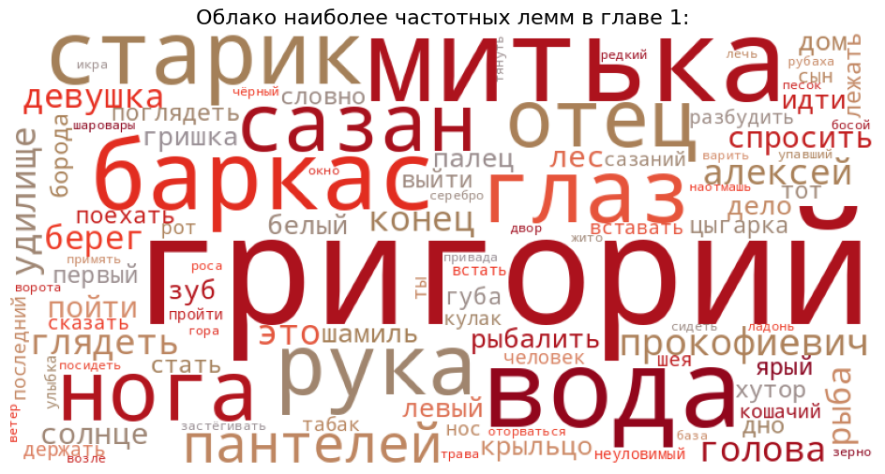
Облака частотности

Slide 8
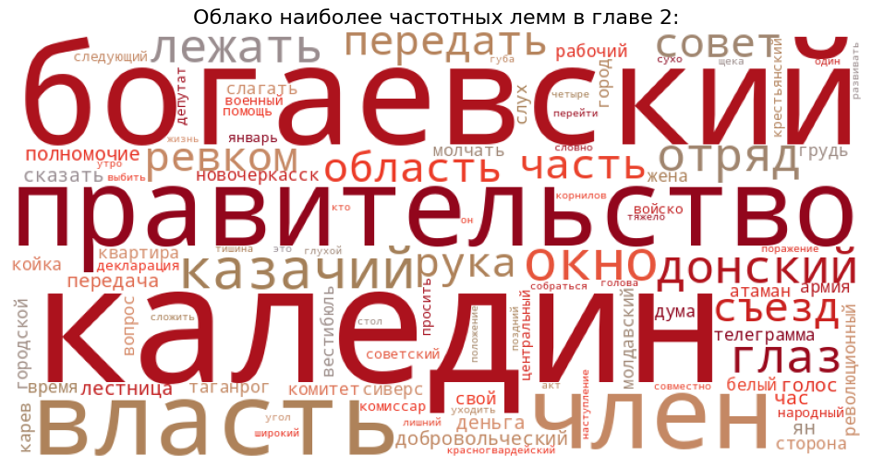
Облака частотности

Slide 9
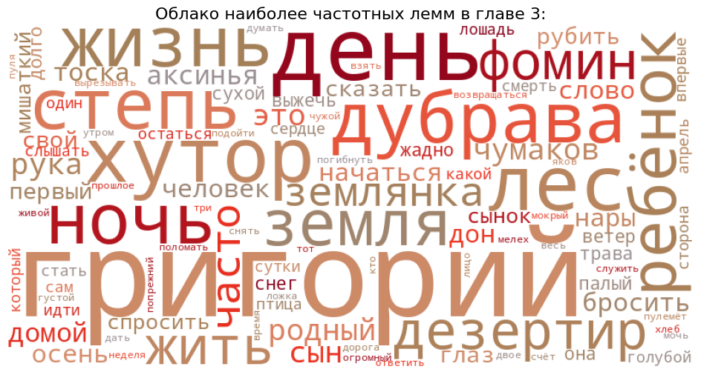
Облака частотности

Slide 10
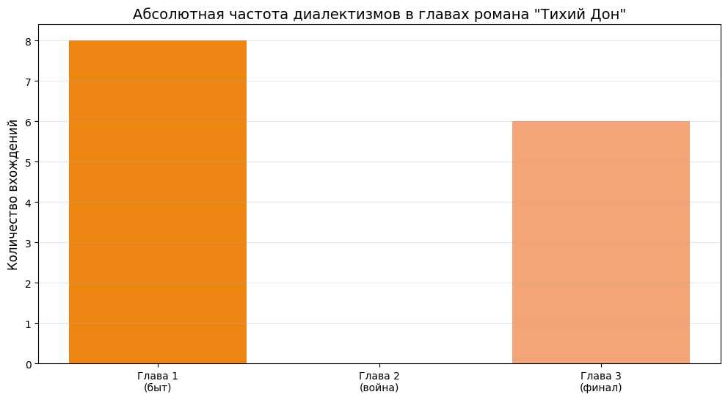
Частота диалектизмов

Slide 11
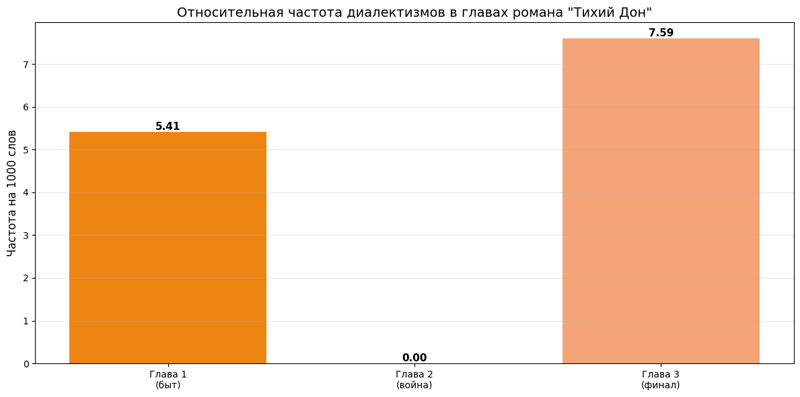
Частота диалектизмов

Slide 12
Вывод:
Гипотеза подтверждена. Уже локальный, основанный на конкретных главах анализ частотности и диалектизмов, позволяет увидеть, как характерный язык донских казаков в процентном соотношении связан с тематическим планом. В главах 1 и 3 лексика диалектизмов преобладает, так как речь идет о житейских аспектах жизни героев, во второй преобладает русский язык, потому что описание хода военных событий затрагивает не только само казачество, но и русского человека, и человека европейской мысли (например, герой Штокман).

Slide 13
Спасибо за внимание!

